Slide 1






Slide 2
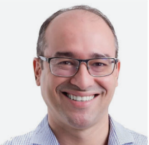

Márcio Luís
Especialista em Direito do Estado (UFU/MG);
Especialista em gestão pública municipal(PUC/MG);
Especializando em Tecnologias para gestão em negócios (UFG/GO);
Mestre em Direito (UNB/DF);
Advogado;
Gestor do Lagoa Hotel;
Gestor Norte Cobranças;
Produtor Rural;
Ex-presidente da Aciap;
Vice presidente da FACIEG;

Slide 3
Finalidade do Guia:
Permitir aos empresários e empreendedores uma visão sistêmica do seu negócio, com conteúdo atualizado e estruturado para melhoria da gestão empresarial.
Aplicação de conceitos do planejamento estratégico e gestão empresarial sistematizado em macroprocessos, rotinas e fluxos internos;
Reúne ainda, informações de soluções que permitem auxiliar os empresários em ações voltadas para melhoria da produtividade, acesso a mercados, obtenção de crédito, inovação, entre outros serviços disponíveis.
Capacitação do Guia Empresarial
Associações Comerciais

Slide 4


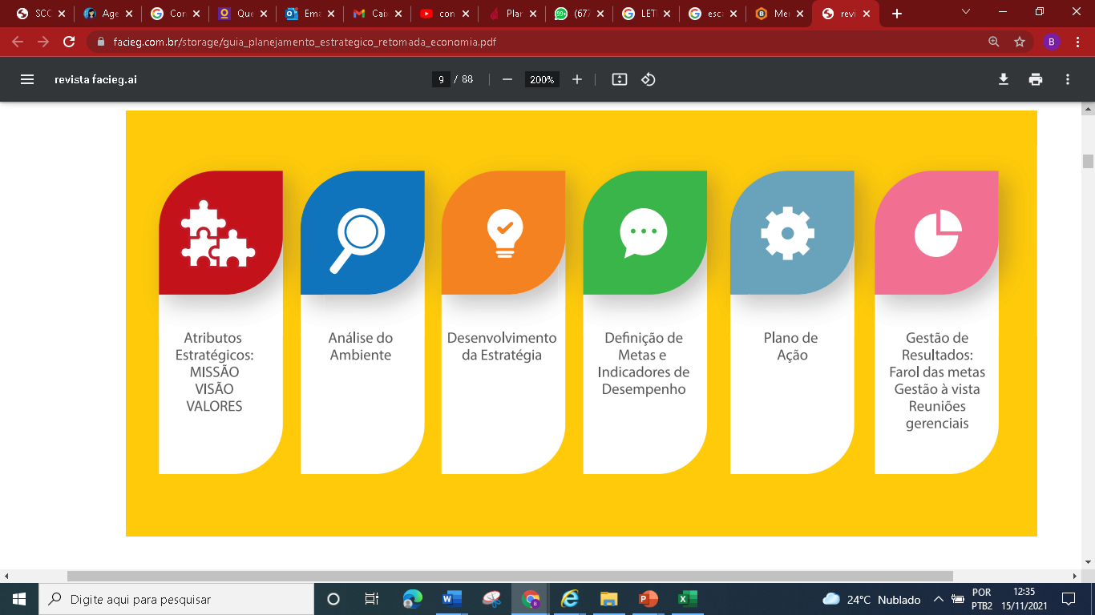
Planejamento Estratégico
Combate: Falta de visão sistêmica, ações intuitivas e perca do foco perante prioridades.
Atributos estratégicos: Missão (razão de ser), Visão (sonho) e Valores (filosofia);
Análise do ambiente: interno e externo;
Desenvolvimento da estratégia: qual caminho a seguir, diretrizes e perspectivas;
Definição de metas: identificar indicadores de desempenho;
Definir plano de ação: definir responsáveis, prazos, meios e recursos;
Acompanhamento de resultados: mecanismos de controle e formas de intervenção.

Slide 5
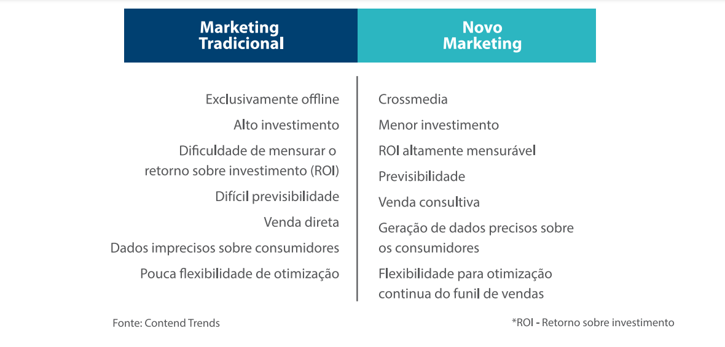

Plano de Marketing
Pandemia acelerou mudanças nos hábitos de consumo;
Explosão do comércio virtual.

Slide 6
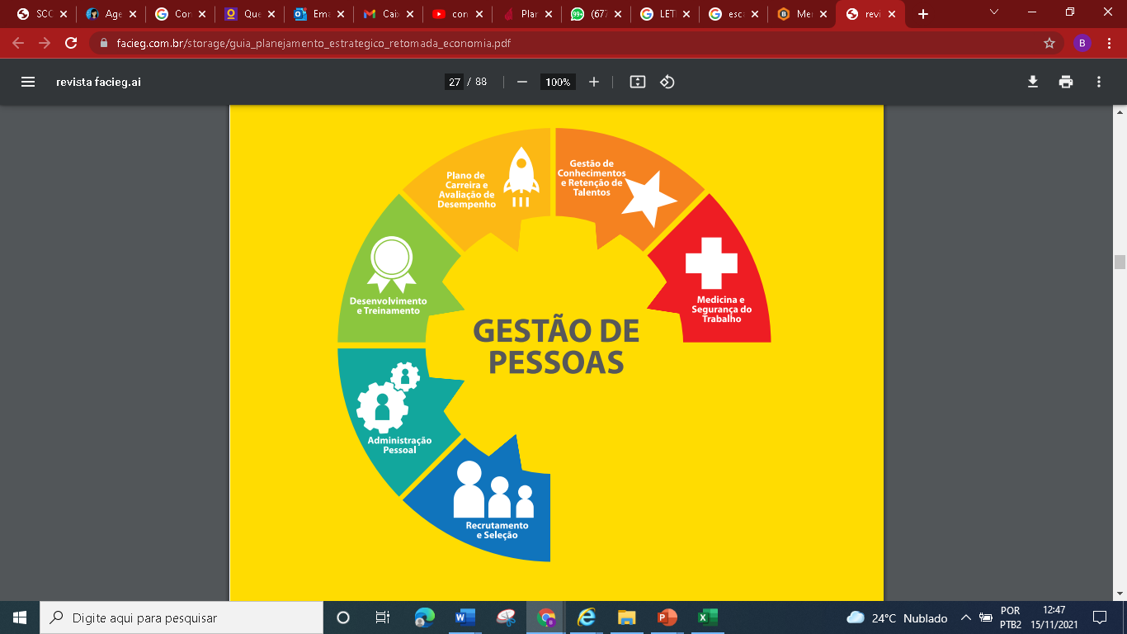
Plano de Gestão de Pessoas
Recrutamento e seleção: admissão, transferência ou promoção;
Administração de pessoal: responsável por questões trabalhistas e previdenciárias, gestão de rotinas;
Desenvolvimento e treinamento: capacitação, autoestima e produtividade;
Plano de carreira e avaliação de desempenho;
Gestão dos conhecimentos e retenção dos talentos;
Medicina e segurança do trabalho: redução dos afastamentos com ações de conscientização.

Slide 7
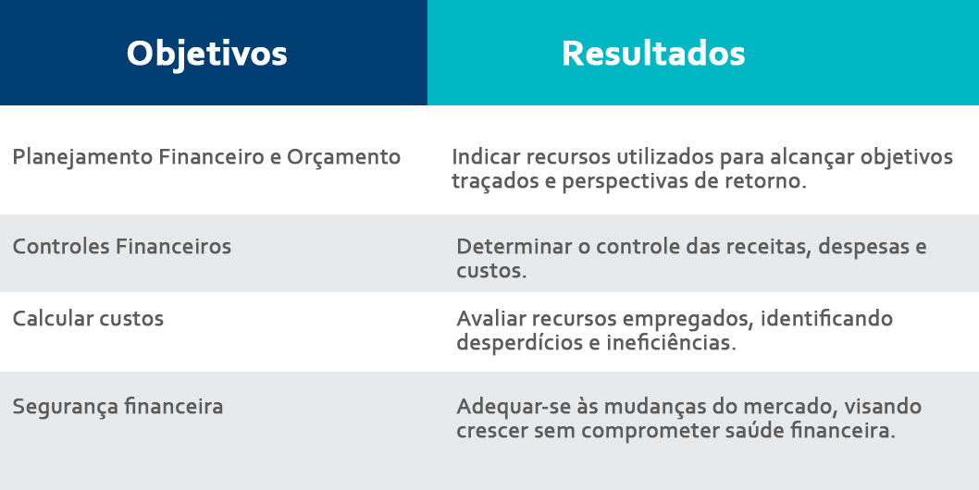
Plano Financeiro

Slide 8
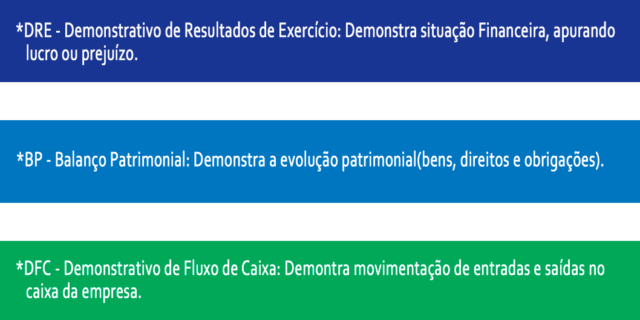
Plano de Contabilidade
Valorização da contabilidade;
Rotina de acompanhamento.

Slide 9
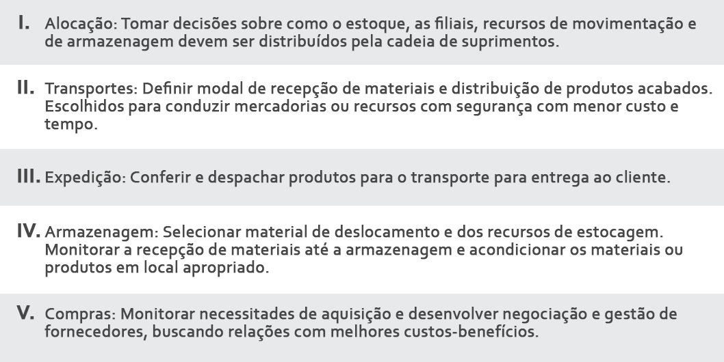
Plano de Logística

Slide 10
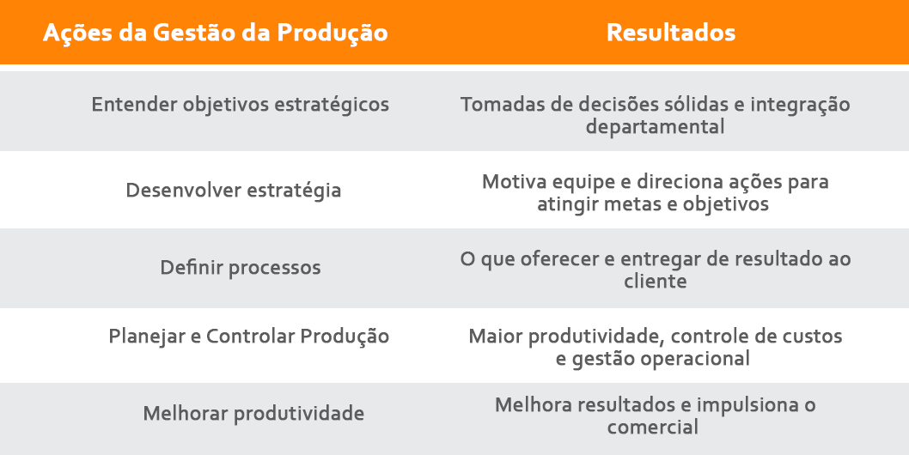
Plano de Produção

Slide 11
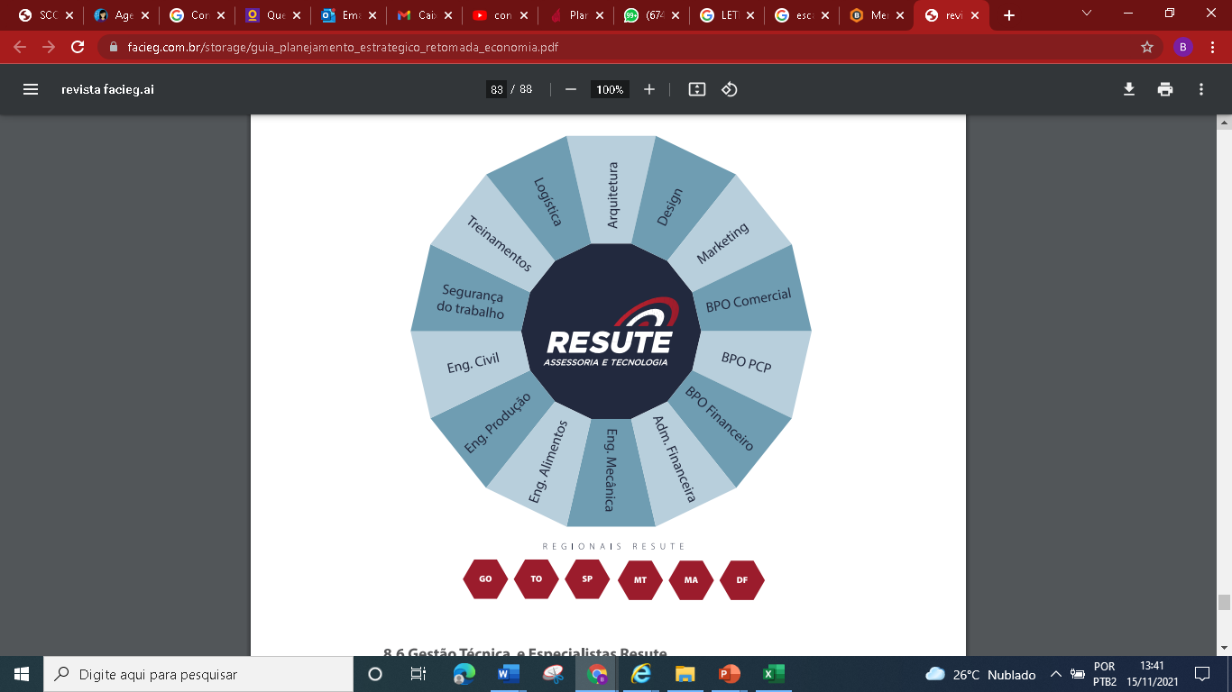
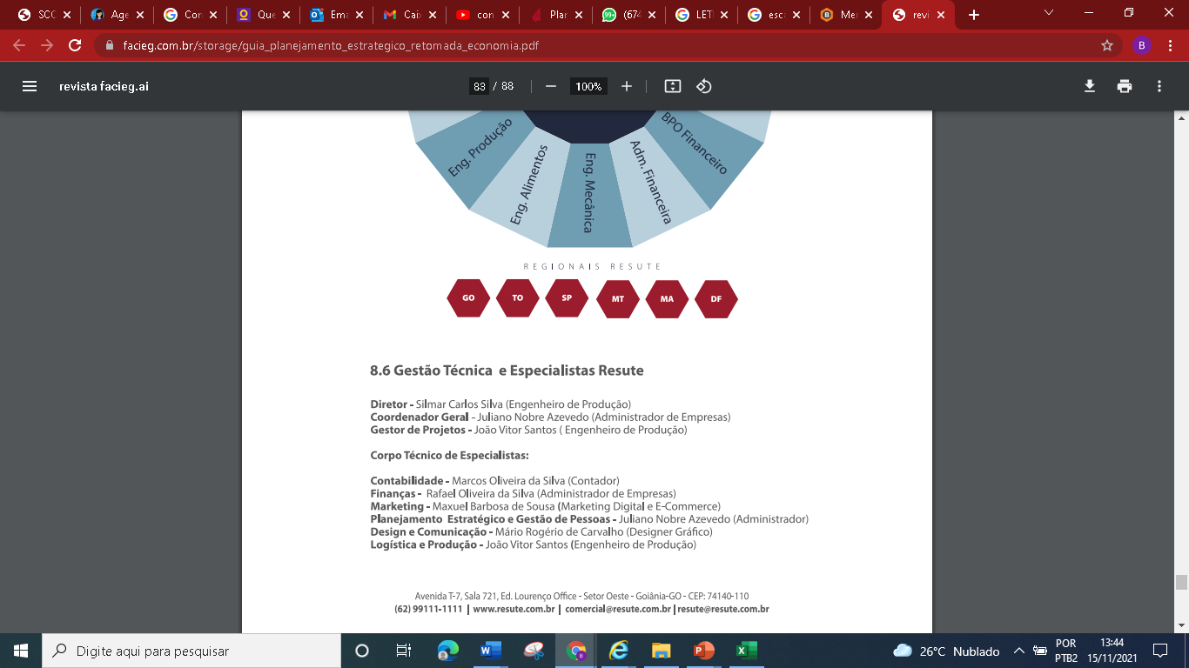
Apresentação Resute :
Consultorias e Assessorias Empresariais:
Finanças e Planejamento Estratégico;
Engenharia da Produção e Logística.
Projetos Personalizados:
Layout para empresas do varejo e da indústria;
Design de Ambientes e Comunicação (Identidade Visual);
Melhoria de Processos e Programação e Controle da Produção.
Palestras e Treinamentos:
Contato Comercial :
Silmar: (62) 99111-1111
Juliano (61) 98411-6622

